Slide 1

UPOZNAJ BANJALUKU

Slide 2
Šta je UpoznajBanjaluku sistem?
Sistem namjenjen za sve turiste, posjetioce našeg grada i one koji žele bolje da upoznaju naš grad.
Reprezentativan sistem koji u prvi plan ističe sve vrline našeg grada.
Unapređenje dosadašnjih aplikacija i web servisa vezanih za turističku uslugu
našeg grada.
Pouzdanost i blagovremeno informisanje o svim bitnim dešavanjima u našem gradu.
Prenosivost i iskoristivost u pogledu drugih tehnologija predstavlja prednost ovakvog sistema.

Slide 3

Zašto UpoznajBanjaluku sistem ?
New event
?
Svake godine sve više turista posjećuje Banjaluku.
Posjetiteljima treba predstaviti šta Banjaluka kao grad nudi.
Posjetiteljima treba omogućiti da uvijek budu informisani o dešavanjima u gradu.
Prikazati grad kao poželjno turističko odredište.

Slide 4
Ciljevi sistema
Mogućnost jednostavnog pronalaženja određenih informacija o samom gradu i o znamenitostima grada.
Pronalaženje informacija o trenutnim, kao i planiranim dešavanjima u budućnosti koje bi mogle biti zanimljive turistima i drugim posjetiocima grada, kao i samim građanima.
Smanjivanje bespotrebnih i mukotrpnih pretraga po različitim web servisima i aplikacijama u cilju pronalaska određenih informacija.
Trajno čuvanje korisnih informacija koje su u svakom momentu dostupne na web servisu i aplikaciji.
Mogućnost korištenja aplikacije od strane Grada Banja Luka u marketinške svrhe.

Slide 5



Organizacija sistema
UpoznajBanjaluku je web stranica sa troslojnom arhitekturom.
Baza podataka
Server
Klijent
Upravlja podacima
Servisira zahtjeve web browsera
Šalje zahtjeve za odabrane akcije

Slide 6




Korisnici sistema
Neregistrovani korisnik
Ponuđač
Šalje ponude
______________
Prima izvještaj o ponudi
Administrator
Ima mogućnost pregleda sadržaja
______________
Posjeduje mogućnost promjene jezika
______________
Posjeduje mogućnost registracije na sistem
Briše neprimjerne komentare
______________
Posjeduje mogućnost uklanjanja registrovanih korisnika
______________
Odobrava ili odbija ponude
______________
Posjeduje mogućnost dodavanja i brisanja sadržaja
Registrovani korisnik
Posjeduje mogućnost dodavanja i brisanja komentara

Slide 7
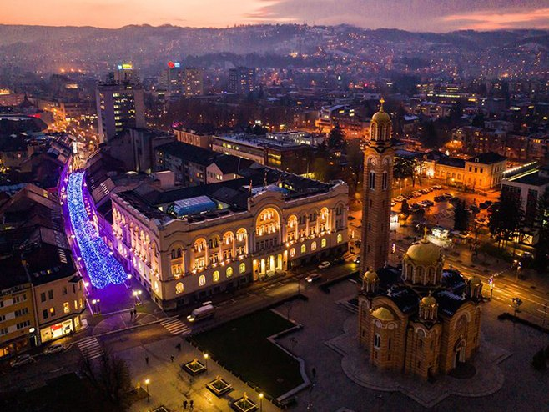
Funkcionalnosti sistema
Pregled sadržaja
Sistem će omogućavati korisnicima da se na elegantan i
jednostavan način informišu o istoriji grada, znamenitostima
koje mogu da posjete, kao i da prate novosti vezane za grad na Vrbasu, kao što su koncerti, izložbe, sajmovi i drugi
aktuelni događaji.
Izmjena sadržaja
Administrator može da uređuje sadržaj koji se prikazuje korisnicima sistema. Pod uređivanjem se podrazumijeva da administrator ima mogućnost izmjene postojećih objava, dodavanje novih ili uklanjanje postojećih.
Dodavanje komentara
Registrovani korisnici i ponuđači će imati mogućnost
komentarisanja objave.
Promjena jezika
Korisnik će imati mogućnost promjene jezika.

Slide 8
Članovi UpoznajBanjaluku tima
Boško Gogić
Dejan Keserović
Armin Mahmutović
Vuk Lalović

Slide 9
Hvala na pažnji!

